Slide 2
Présentation
1 Présentation des animateurs
2 Présentation de Diplômatiqc
3 Survol de la plateforme
4 Cahiers interactifs

Slide 3
Organisme à but non lucratif (OBNL)
Créé en janvier 2016
Dirigé par un conseil d’administration
En partenariat avec ChallengeU pour la plateforme
Premier partenariat avec la CS du Lac-St-Jean
3 CS font partenariat avec Diplomatiqc
28 commissions scolaires rencontrées
12 propositions d’entente envoyées

Slide 4
MISSION
Accompagner les apprenants dans la réalisation de leur projet de vie

Slide 5
VISION
Soutenir les centres et les services d’éducation des adultes dans la réalisation de leur mission
Offrir des contenus de cours dans le respect des programmes édictés par le ministère de l’Éducation et de l’Enseignement supérieur

Slide 6
RÔLE
Servir d’agent de liaison entre les centres et les services d’éducation des adultes et ChallengeU

Slide 7
COURS DISPONIBLES SUR LA PLATEFORME
Cours | Nombre d’heures | Sortie prévue
Méthodologie | 25 h | Terminé
Mise à niveau math 4e secondaire | 50 h | Terminé
Mathématiques CST | 100 h | Terminé
Mathématiques TS | 150 h | 4161 - Terminé 4162 - Avril 2017 4163 - Mai 2017
Mise à niveau français 4e et 5e secondaire | 50 h | Terminé
Français 5e secondaire | 150 h | 5201 - Avril 2017 5202 - Avril 2017 5203 - Mai 2017 5204 - Juin 2017

Slide 8
COURS EN PRODUCTION HIVER 2017
Cours | Nombre d’heures | Sortie prévue
Mise à niveau Math 3e secondaire | 50 h | Juin 2017
Mathématiques 3e secondaire | 150 h | Juin 2017
Français 4e secondaire | 150 h | Automne 2017
Mise à niveau Anglais 5e secondaire | 50 h | Hiver 2018
Anglais 5e secondaire | 100 h | Hiver 2018

Slide 9
SURVOL DE LA PLATEFORME
Diplômatiqc, en partenariat avec :

Slide 10
Cahier augmenté imprimable
Contenu de qualité
Solution de distribution clé en main
Expérience interactive pour l’élève
Outils et contenu supplémentaires pour l’enseignant

Slide 11
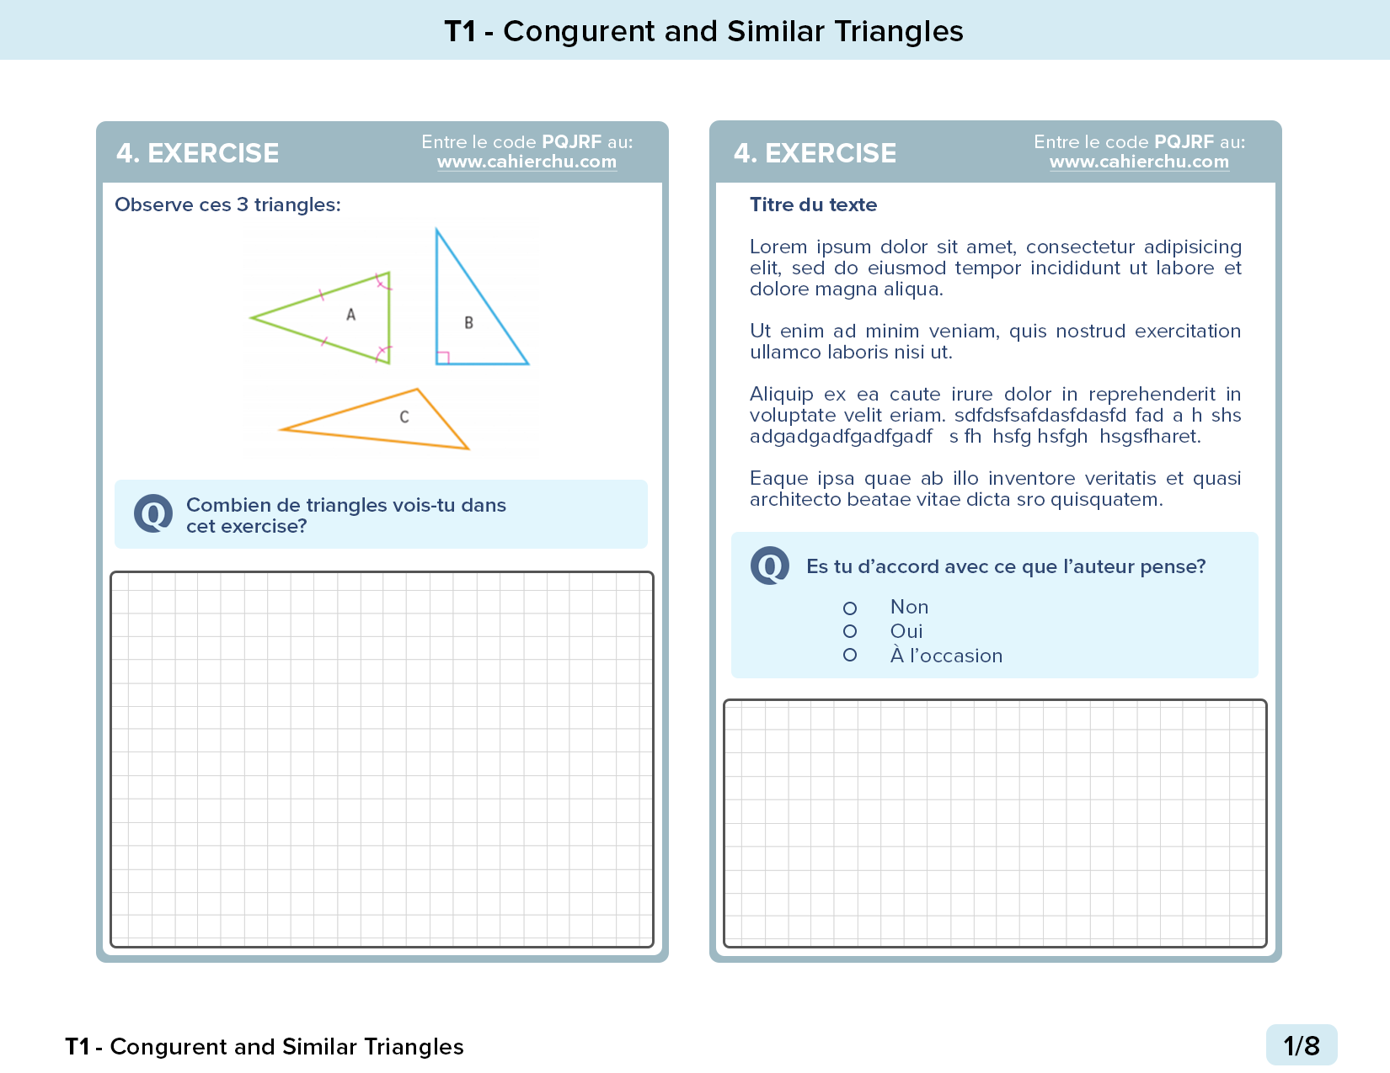
Contenu de qualité
Contenu venant des cours en ligne de ChallengeU
Contenu mis à jour et amélioré à chaque trimestre
Contenu additionnel en ligne (exercices supplémentaires, examens pratiques, grilles de correction, vidéos, solutionnaires…)
Possibilité d’imprimer en couleur ou en noir et blanc
Bon de commande disponible par courriel
PDF

Slide 12
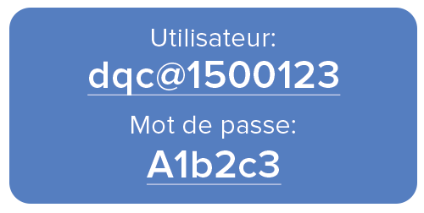
Solution de distribution clé en main
Envoi à la CS un kit de démarrage
Version PDF du cahier
Code d’accès enseignants
Code d’accès étudiants sous forme d’autocollant
Impression dans la quantité de votre choix. Les cahiers ont été faits pour optimiser l’utilisation de l’encre.
Préparation des cahiers (autocollants à mettre)
Facturation mensuelle à la CS selon le nombre d’autocollants acheté (5$/unité)
Les codes émis sont valables pour 12 mois

Slide 13
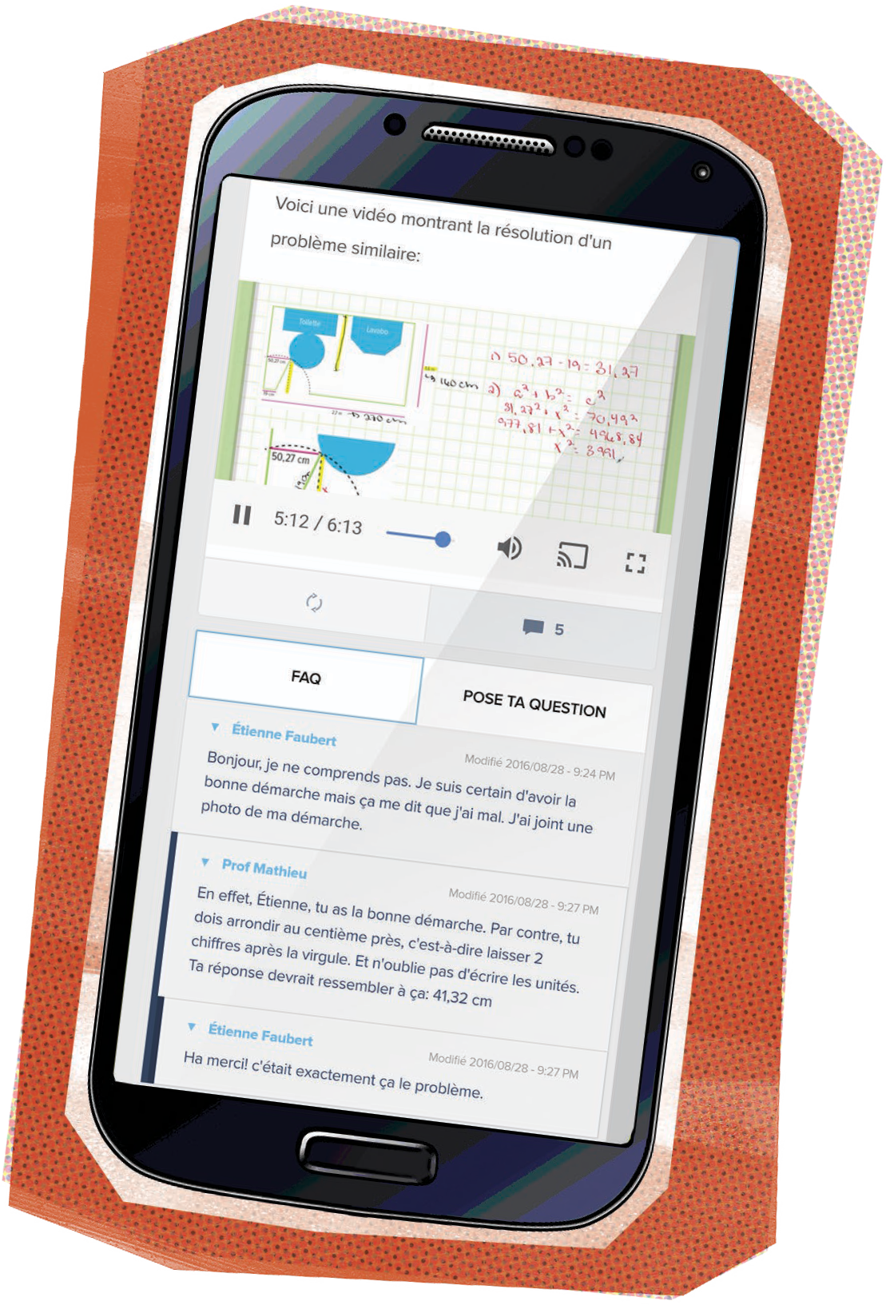
Expérience interactive pour l’élève
Avec le cahier, l’élève peut compléter son cours en écrivant dans son cahier
L’élève peut accéder à une version en ligne des activités
Pour chaque activité, il a accès à du matériel supplémentaire incluant:
Activités en couleur
Vidéos de théorie
Vidéos d’exercices similaires
Foire aux questions
Validation de sa réponse

Slide 14
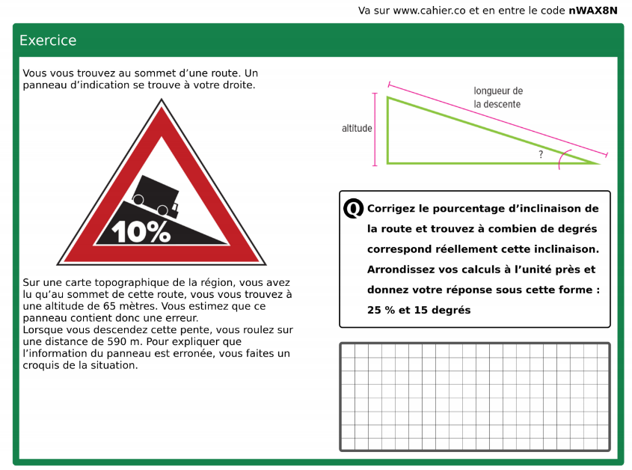

Slide 15
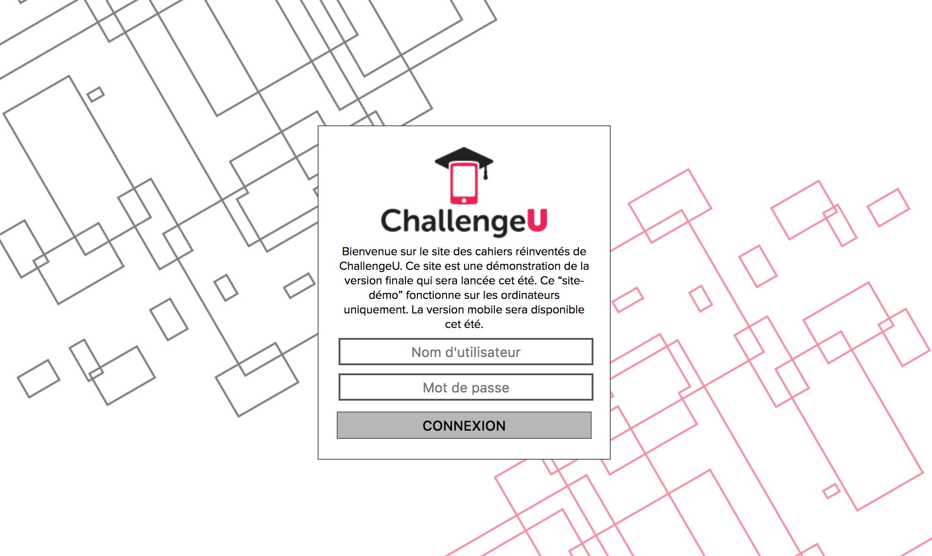

Slide 17
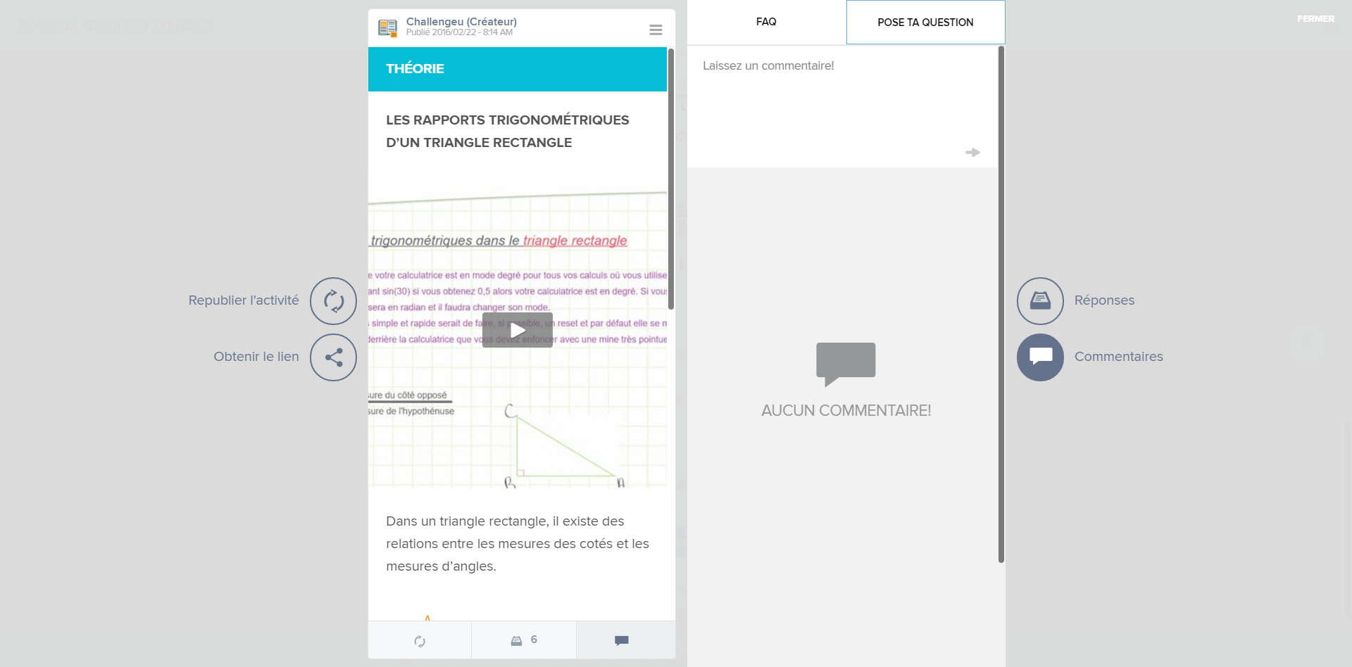
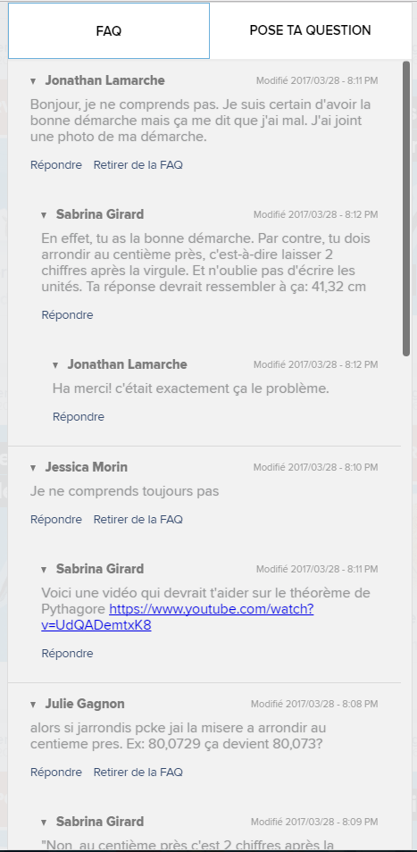

Slide 18
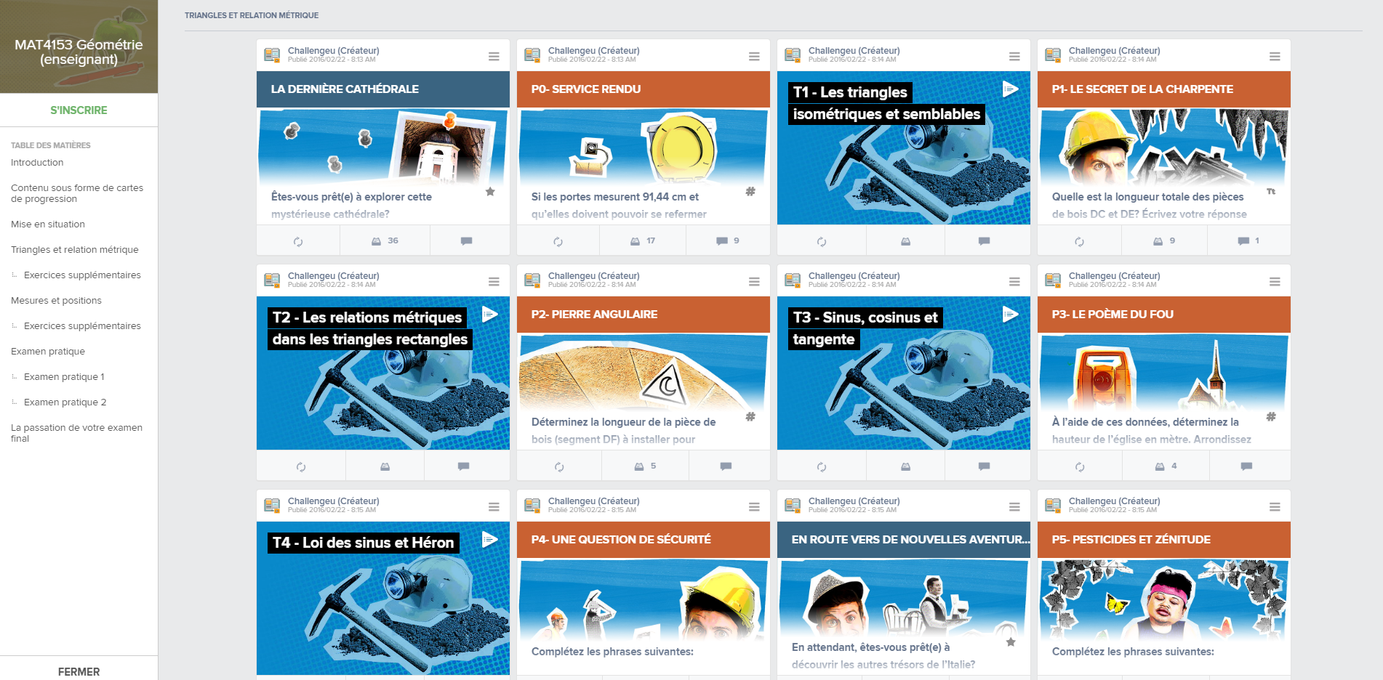
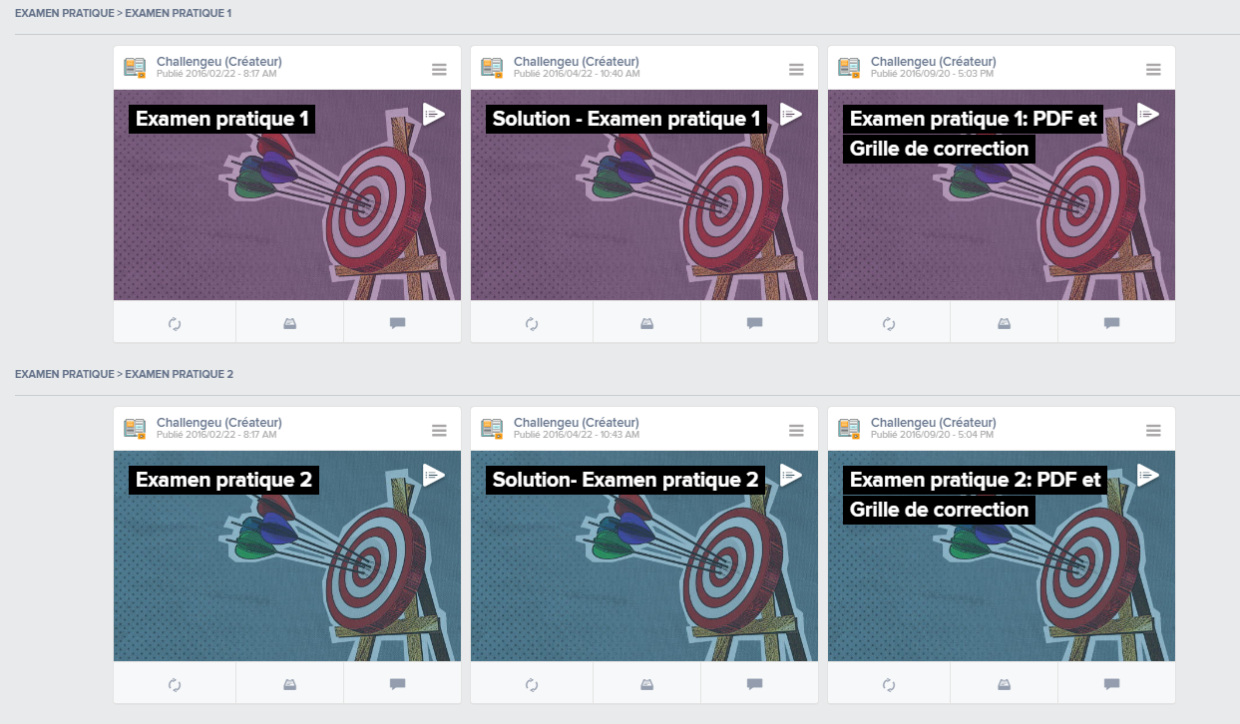
Outils et contenu supplémentaires pour l’enseignant
Accès au contenu complet de la plateforme incluant:
Corrigé
Examen pratique
Grille de correction
Boîte à outils
Possibilité d’imprimer des pages additionnelles (ex. Examens de pratique ou exercices supplémentaires ou activités mises à jour)

Slide 19
Questions
Commentaires
MERCI :)

